Slide 1

Clase 3
Pilas y colas · Stack y Queue
Cuando restringir el acceso hace el software mas seguro
1

Slide 2

Encuadre de hoy
– Tema de hoy: Pilas y colas · Stack y Queue — Cuando restringir el acceso hace el software mas seguro
– Herramienta: Visual Studio Code (Java) · Bloque 120 min
– Primero el concepto, despues el codigo que lo muestra y la demo en vivo.
– Todo con el mismo dominio: una clinica veterinaria.
Foto: Cup of Couple · Pexels
2

Slide 3
Mapa del bloque de hoy (120 min)
0-10
10-40
40-60
60-105
105-120
Encuadre y repaso de la clase anterior
Teoria Core del tema de hoy
Demo en vivo sobre el tema
Practica sobre el codigo de la demo
Repaso de conceptos y cierre
Solo el bloque de esta clase · 120 min
3

Slide 4
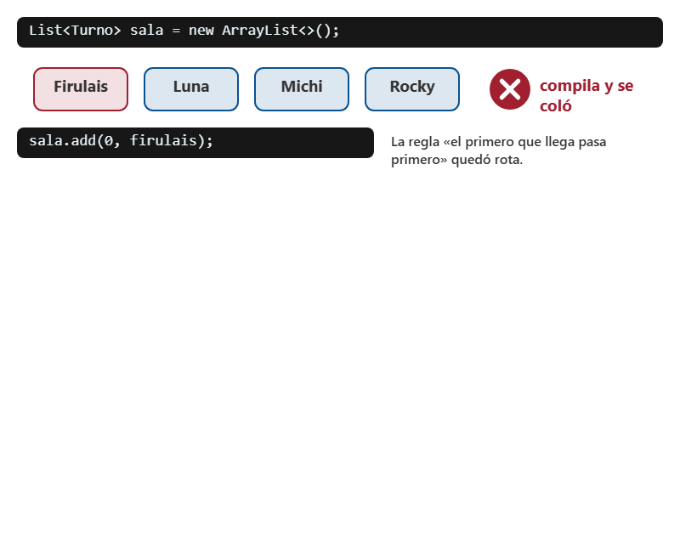
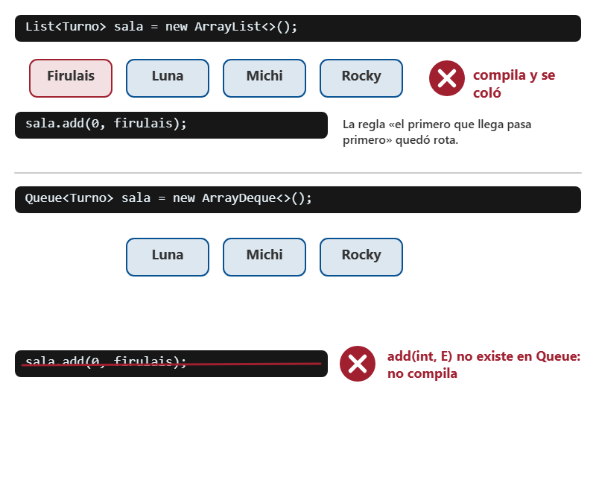
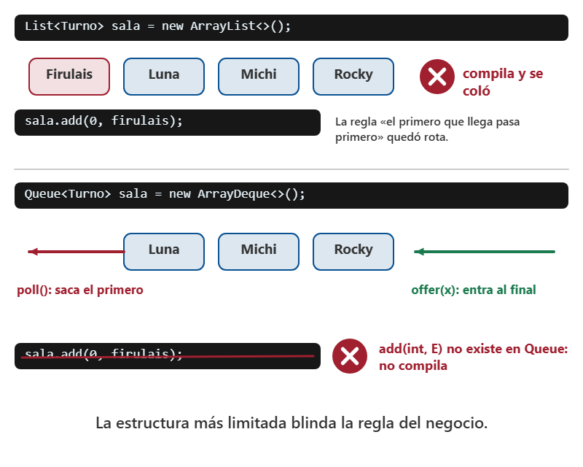
Cuando la lista permite demasiado
– ArrayList deja agregar, insertar, sacar y reordenar en cualquier posición.
– La sala de espera tiene una regla: el que llega primero pasa primero.
– Con un ArrayList, add(0, otro) cuela a alguien y compila sin queja.
– Elegir la estructura más limitada que resuelve el problema blinda la regla del negocio.
Clic para avanzar la animación
4
Notes:
DESARROLLO (para explicarlo, no se proyecta):
La clase pasada nos dio un ArrayList, que es una herramienta poderosa justamente porque permite todo: agregar al final, insertar en la mitad, sacar de cualquier posicion, reordenar. Ese poder es un problema cuando lo que usted esta modelando tiene reglas. La sala de espera de la clinica tiene una regla sagrada: el que llega primero pasa primero. Si la sala de espera es un ArrayList, cualquier programador del equipo (o usted mismo a las once de la noche) puede escribir salaEspera.add(0, mascotaDelAmigo) y colar a alguien sin que nada falle: compila, corre y la clinica pierde la confianza de sus clientes. Una estructura restrictiva como Queue no ofrece ese metodo; simplemente no existe en su contrato, entonces el error se vuelve imposible de escribir. Esa es la idea grande de hoy: elegir la estructura mas limitada que resuelva el problema no es una limitacion tecnica, es una forma de blindar la regla del negocio dentro del tipo de dato.

Slide 5
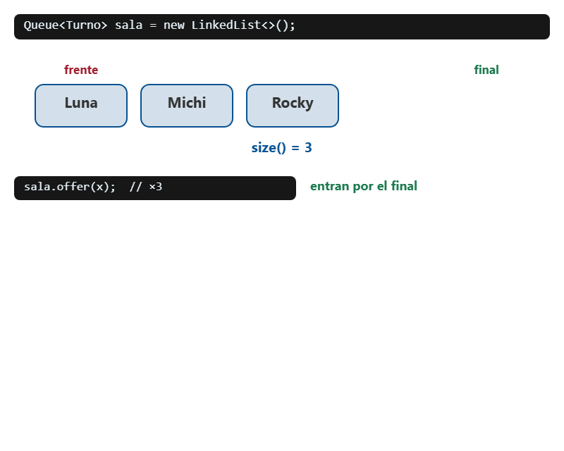
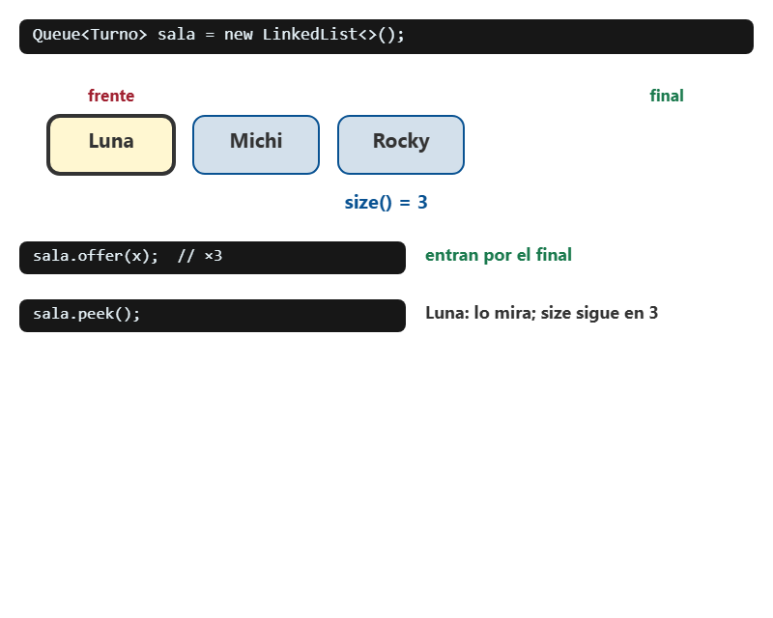
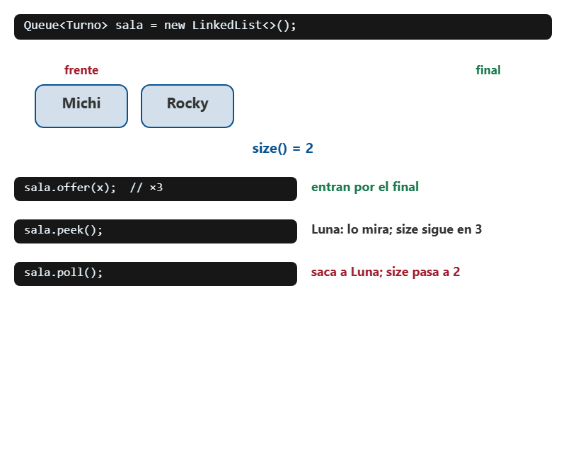
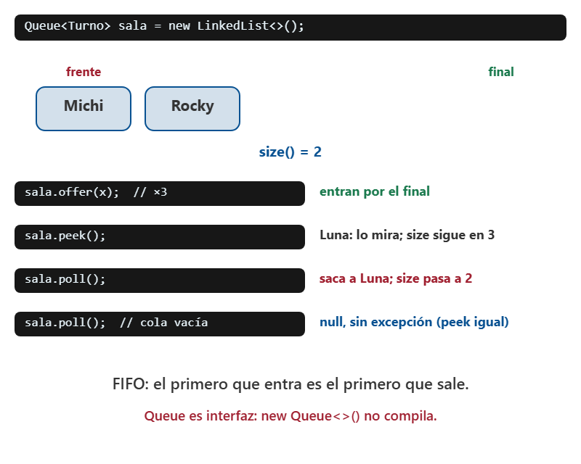
La cola: FIFO con Queue
– First In, First Out: el primero que entra es el primero que sale, como la fila del banco.
– Queue es una interfaz: Queue<Turno> sala = new LinkedList<>(); new Queue<>() no compila.
– offer agrega al final, peek mira el primero sin sacarlo, poll lo saca.
– Con cola vacía, poll y peek devuelven null en vez de lanzar excepción.
Clic para avanzar la animación
5
Notes:
DESARROLLO (para explicarlo, no se proyecta):
La cola, o Queue, funciona con disciplina FIFO: First In, First Out, el primero que entra es el primero que sale, igual que la fila del banco. En Java, Queue es una interfaz, no una clase, asi que se declara Queue<Turno> salaEspera = new LinkedList<>(); o new ArrayDeque<>(); intentar new Queue<>() no compila y ese es el primer error que veremos en pantalla. La cola tiene tres operaciones utiles y cada una viene en dos sabores: offer(x) agrega al final y devuelve false si no cabe (la version add lanza IllegalStateException en ese caso), poll() saca y devuelve el primero o null si esta vacia (la version remove lanza NoSuchElementException), y peek() mira el primero sin sacarlo o devuelve null (la version element tambien lanza excepcion). En el sistema de la clinica usamos siempre offer/poll/peek porque avisan con false o con null en vez de reventar, y en una recepcion que puede quedar vacia a media manana eso es exactamente lo que queremos. peek es lo que alimenta la pantalla de turnos que ve el publico; poll es lo que hace el medico cuando abre la puerta del consultorio.

Slide 6
Turno: lo que guarda la cola
Java
1
2
3
4
5
6
7
8
9
private final String id;
private final String nombre;
private final String dueno;
private final String motivo;
@Override
public String toString() {
return nombre + " (" + id + ") - " + motivo + " | dueno: " + dueno;
}
De ClinicaSalaDeEspera.java
6

Slide 7
SalaDeEspera: offer y peek
Java
1
2
3
4
5
6
7
8
9
10
11
private final Queue<Turno> cola = new LinkedList<>(); // Queue es interfaz
public int registrarLlegada(Turno t) {
cola.offer(t); // offer = agregar al final
// ...
return cola.size();
}
public Turno siguienteEnPantalla() {
return cola.peek(); // MIRA el primero: el tamano no cambia
}
De ClinicaSalaDeEspera.java
7

Slide 8
atender(): poll sin sorpresas
Java
1
2
3
4
5
6
7
8
9
10
11
12
13
public Turno atender() {
if (cola.isEmpty()) {
System.out.println("Sala de espera vacia: no hay a quien atender");
return null;
}
Turno t = cola.poll(); // SACA el primero
System.out.println("Pasa a consultorio: " + t);
return t;
}
public boolean estaVacia() {
return cola.isEmpty();
}
De ClinicaSalaDeEspera.java
8

Slide 9
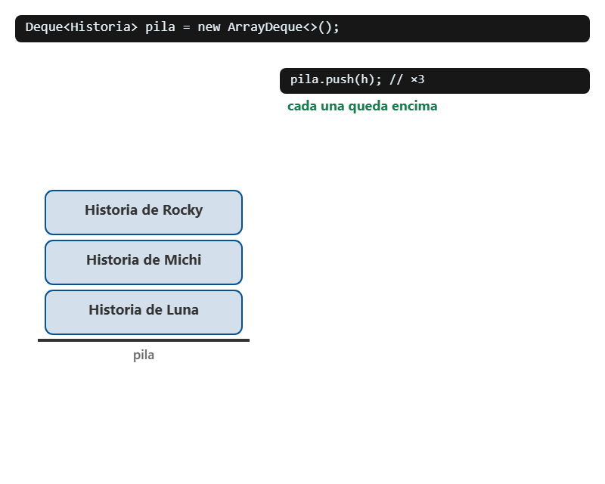
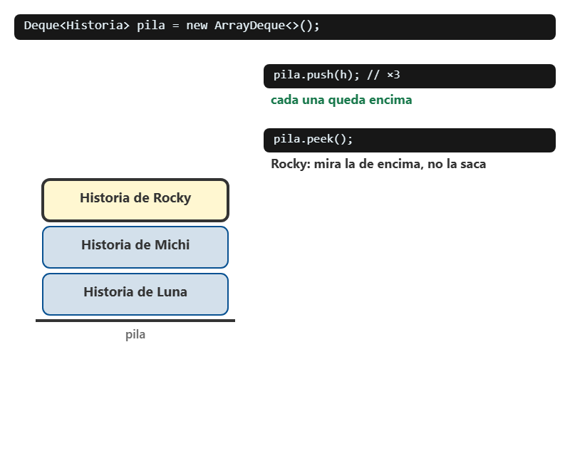
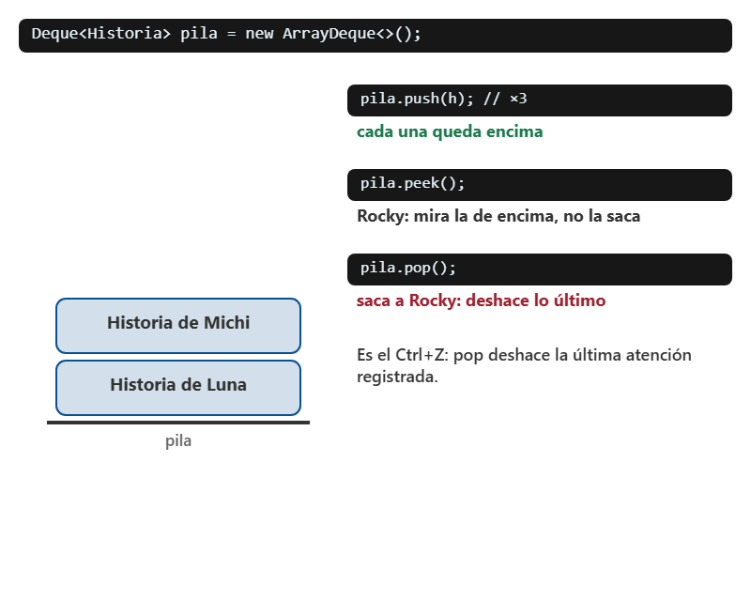
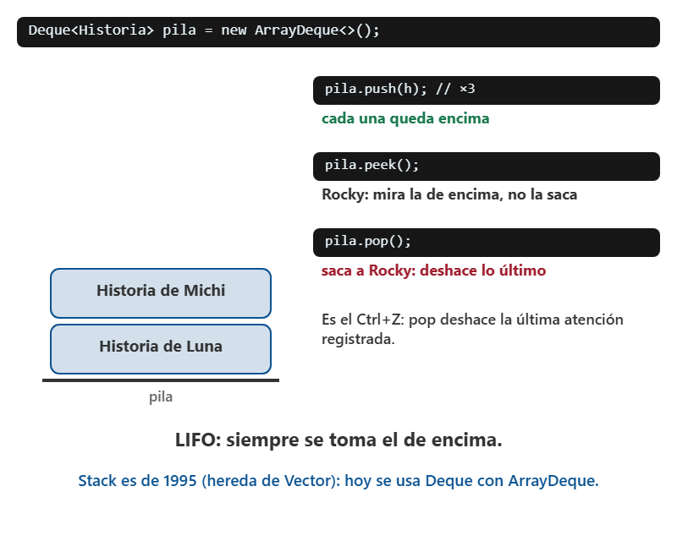
La pila: LIFO con Deque
– Last In, First Out: siempre se toma el de encima, como la pila de historias clínicas.
– push pone encima, pop saca el de encima, peek lo mira sin sacarlo.
– La clase Stack es de 1995 (hereda de Vector); hoy se usa Deque con ArrayDeque.
– Es el Ctrl+Z de cualquier programa: pop deshace la última atención registrada.
Clic para avanzar la animación
9
Notes:
DESARROLLO (para explicarlo, no se proyecta):
La pila, o Stack, funciona al reves: LIFO, Last In, First Out, como la pila de historias clinicas sobre el escritorio, donde uno siempre coge la de encima. Sus operaciones son push(x) para poner encima, pop() para sacar el de encima y peek() para mirarlo sin sacarlo. Java trae una clase llamada Stack, pero es codigo de 1995: hereda de Vector, esta sincronizada (lo que la hace mas lenta sin necesidad) y permite acceder por indice, con lo cual rompe la propia restriccion que dice defender. La practica actual es usar Deque<String> historial = new ArrayDeque<>(); y llamarle push/pop/peek, que es exactamente la misma API pero sobre una implementacion moderna. En el sistema de la clinica la pila guarda el historial de atenciones recientes: cada consulta terminada se apila, la pantalla del medico muestra siempre la de encima con peek, y si registro una atencion por equivocacion, pop la deshace. Eso es literalmente como funciona el Ctrl+Z de cualquier programa.

Slide 10
HistorialReciente: push, peek y pop
Java
1
2
3
4
5
6
7
8
9
10
11
12
13
14
15
16
17
private final Deque<String> pila = new ArrayDeque<>();
public void registrar(String consulta) {
pila.push(consulta); // push = poner encima
System.out.println("Historial <- " + consulta);
}
public String ultimaAtencion() {
return pila.isEmpty() ? "(sin movimientos)" : pila.peek();
}
public String deshacer() {
if (pila.isEmpty()) {
return "Nada que deshacer"; // nunca se llama pop() sin preguntar por isEmpty()
}
return "Se deshizo: " + pila.pop();
}
De ClinicaSalaDeEspera.java
10

Slide 11
La cola y la pila trabajando juntas
Java
1
2
3
4
5
6
7
8
9
10
11
12
13
System.out.println("=== 2. El consultorio atiende (poll = saca el primero) ===");
while (!sala.estaVacia()) {
Turno t = sala.atender(); // dentro del while nunca es null
historial.registrar("Consulta de " + t.getNombre() + " (" + t.getId() + ")");
}
sala.atender(); // sala vacia: mensaje controlado, sin excepcion
System.out.println();
System.out.println("=== 3. Historial reciente (LIFO) ===");
System.out.println("Ultimo movimiento (peek): " + historial.ultimaAtencion());
System.out.println(historial.deshacer());
System.out.println("Ahora el ultimo es: " + historial.ultimaAtencion());
System.out.println("Movimientos guardados: " + historial.cantidad());
De ClinicaSalaDeEspera.java
11

Slide 12
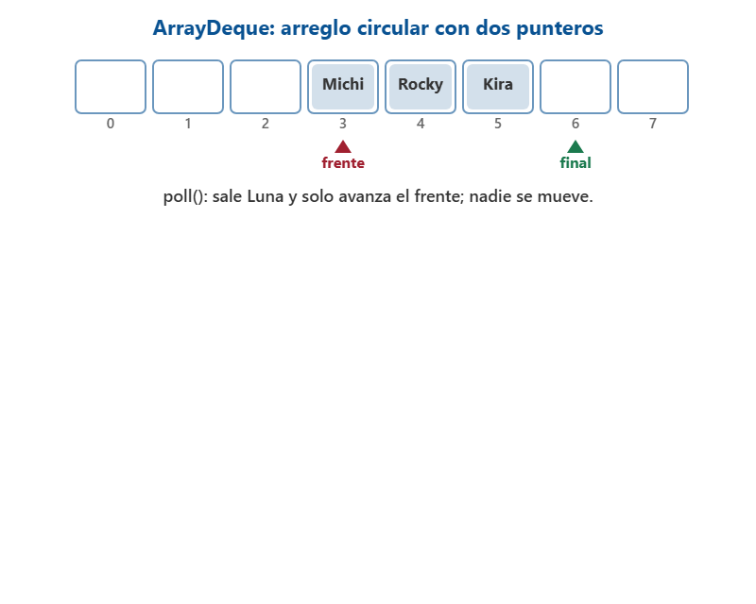
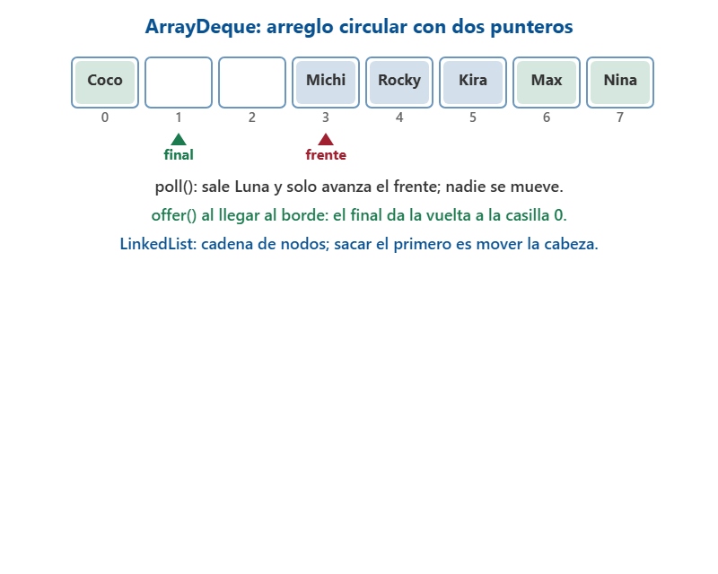
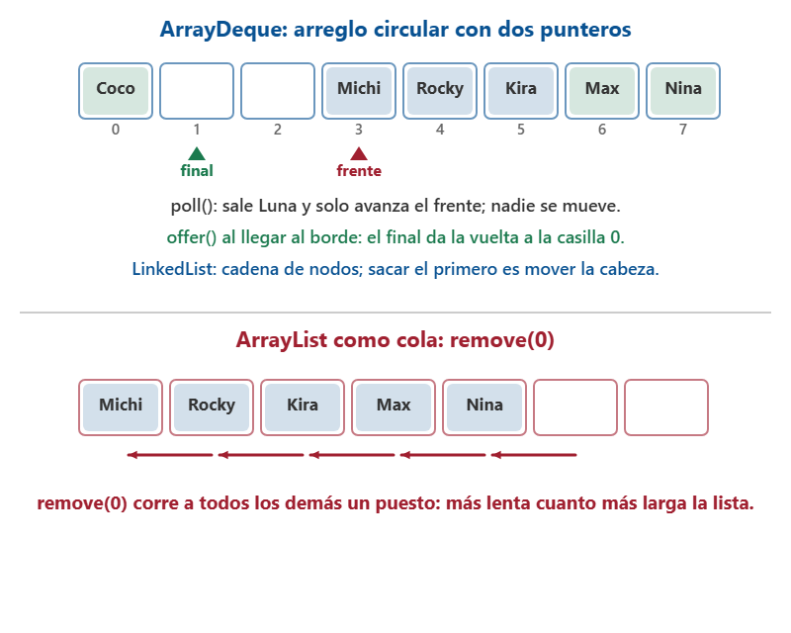
Por qué son rápidas: ArrayDeque y LinkedList
– ArrayDeque es un arreglo circular con dos punteros: sacar del frente solo corre el puntero.
– LinkedList es una cadena de nodos: sacar el primero es mover la cabeza.
– Un ArrayList como cola obliga a remove(0), que desplaza a todos los demás.
Clic para avanzar la animación
12
Notes:
DESARROLLO (para explicarlo, no se proyecta):
Vale la pena entender por que estas estructuras son rapidas, porque ahi esta el argumento tecnico y no solo el pedagogico. ArrayDeque es un arreglo circular con dos punteros, uno al frente y otro al final: cuando usted saca del frente no mueve ni un elemento, solo corre el puntero, y cuando el puntero llega al final del arreglo da la vuelta al inicio. Por eso agregar y sacar por cualquiera de los dos extremos cuesta tiempo constante. LinkedList, en cambio, es una cadena de nodos donde cada nodo apunta al siguiente y al anterior, asi que sacar el primero es simplemente mover la cabeza de la cadena. Compare eso con usar un ArrayList como cola: mascotas.remove(0) obliga a desplazar todos los elementos restantes un puesto hacia la izquierda, lo que en una jornada de 300 turnos significa decenas de miles de movimientos innecesarios. La estructura correcta no solo previene errores de negocio, tambien evita que el programa se arrastre.

Slide 13
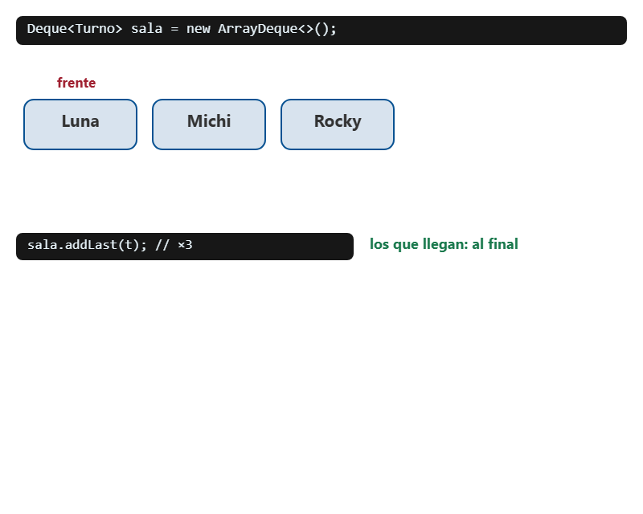
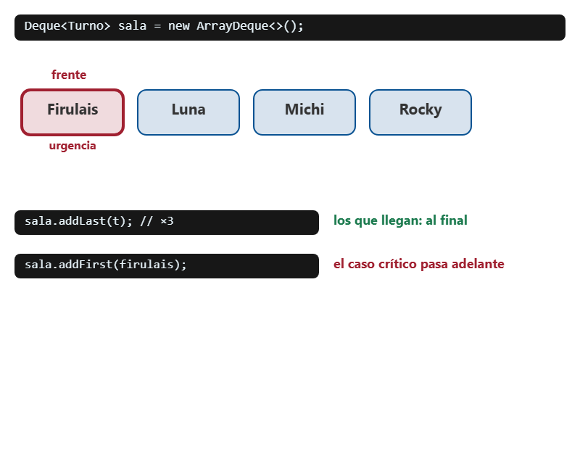
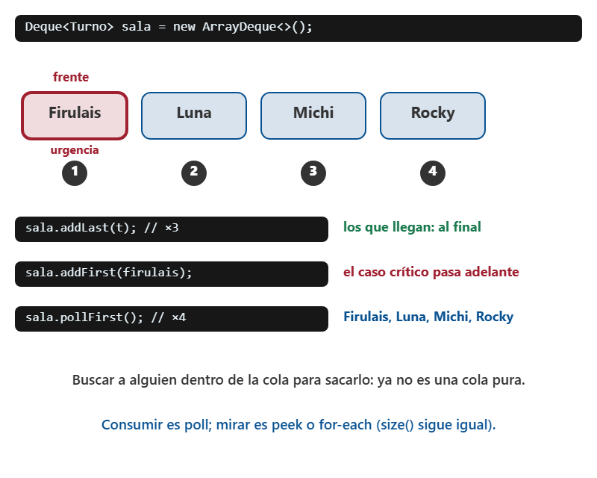
Una cola no se recorre para buscar
– Buscar a alguien dentro de la cola para sacarlo indica que no es una cola pura.
– La urgencia se modela con Deque: addLast para el que llega, addFirst para el caso crítico.
– Imprimir la cola con for-each la muestra pero no la consume: size() sigue igual.
– Consumir es poll; mirar es peek o for-each.
Clic para avanzar la animación
13
Notes:
DESARROLLO (para explicarlo, no se proyecta):
Un punto que confunde mucho: una cola no se recorre para buscar. Si usted se descubre iterando la sala de espera para encontrar a Firulais y sacarlo del medio, la senal es que ese caso de uso no es una cola pura, y que necesita otra estructura al lado (por ejemplo un Deque que permita addFirst para urgencias, o un HashMap que veremos la proxima clase). En el sistema de la clinica resolvemos la urgencia sin traicionar el modelo: usamos Deque<Turno> y decimos addLast para el que llega normal y addFirst para el caso critico, dejando explicito en el codigo que colarse es una operacion excepcional y con nombre propio, no un accidente. Ademas, recorrer una cola con for-each la muestra pero no la consume; muchos estudiantes imprimen la cola con un for-each, ven todos los turnos y creen que ya los atendieron, cuando en realidad size() sigue igual. Consumir es poll; mirar es peek o for-each.

Slide 14
La urgencia entra con addFirst
Java
Deque<Turno> filaConUrgencias = new ArrayDeque<>();
filaConUrgencias.addLast(new Turno("M-004", "Nieve", "Sara Diaz", "Desparasitacion"));
filaConUrgencias.addLast(new Turno("M-005", "Toby", "Sara Diaz", "Control"));
filaConUrgencias.addFirst(new Turno("M-009", "Canela", "Ana Gomez", "URGENCIA"));
while (!filaConUrgencias.isEmpty()) {
System.out.println("Pasa: " + filaConUrgencias.pollFirst());
}
De ClinicaSalaDeEspera.java
14

Slide 15

Demo del dia
– Herramienta: Visual Studio Code (Java)
– Demo:
– Mismo dominio de la clinica — no otro ejemplo.
Foto: olia danilevich · Pexels
15
Notes:
TEXTO COMPLETO DE LA LÁMINA (se proyecta resumido):
Herramienta: Visual Studio Code (Java)
Demo: El docente encola cuatro mascotas, muestra en pantalla la diferencia entre peek() y poll() atendiendo en orden de llegada, y luego usa push/pop para deshacer la ultima atencion registrada.
Mismo dominio de la clinica — no otro ejemplo.

Slide 16

Clase 3 · Pilas y colas · Stack y Queue
Cuando restringir el acceso hace el software mas seguro
Repasa las laminas de concepto y el codigo de la demo
Siguiente clase: continuamos el hilo del tema
Teoria al servicio del proyecto

